Slide 1
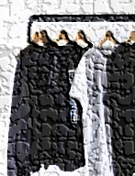
AI Get Dressed
周佩穎 BT082037
曾衒銘 BT082055
李冠緯 BT082056
鍾世恩 BT082060
Notes:
AI 今天不換臉 AI今天來變裝
大家好 我們是自主專題 AI get dressed，我們有佩穎 衒銘 冠緯 世恩 四位成員

Slide 2


Motivation
時尚
時間
自主試衣
Ref: Bizwit Research & Consulting :
https://www.giichinese.com.tw/report/bzc871520-global-virtual-fitting-room-market-size-study-by.html
Notes:
先來談談為何要做這專題
大家都知道，越來越多的流行服飾在網路流通勝於實體商店。不須花時間在試衣間裡穿穿脫脫 讓你兼顧時尚與時間
你有在網路上買過衣服嗎? 衣服穿在模特兒身上都很好看，但買來穿在自己身上呢? ㄜ。。。。。現在你的穿搭由你自己決定
而這是AI get Dress 要做的: 省時 自主 透過這個虛擬穿衣 你是你自己最佳模特兒
根據日本Bizwit Research & Consulting所做的同濟，2017年全球虛擬試衣市場規模約已達25億美元，而這各市場規模在未來預計至少將再增長20％
現在就來看看 AI get dressed 怎麼做
我們都知道，越來越多的流行服飾在網路流通勝於實體商店。
你有在網路上買衣服的經驗嗎? 衣服穿在模特兒身上都很好看，但買來穿在自己身上呢? ㄜ。。。。。
沒關西 我們有AI get dressed.
隨著這一波AI的潮流，帶動全球虛擬試衣的市場，根據日本Bizwit Research & Consulting所做的市場調查，2017年全球虛擬試衣市場規模約已達25億美元，而這各市場規模在未來預計至少將再增長20％
現在就來看看 AI get dressed 怎麼做

Slide 3
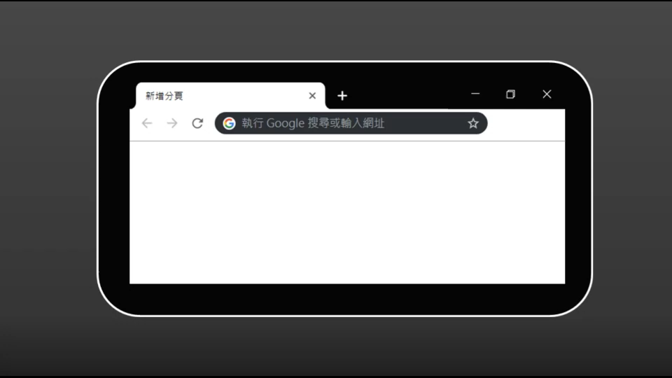
Notes:
不透過複雜的3D手法，以最簡單的方式，讓消費者用自己的照片， 隨意在網站，在手機裡為自己更換上喜歡的衣服， 不花時間穿穿脫脫，只需動動手指，你就是你自己最佳的模特兒。

Slide 4
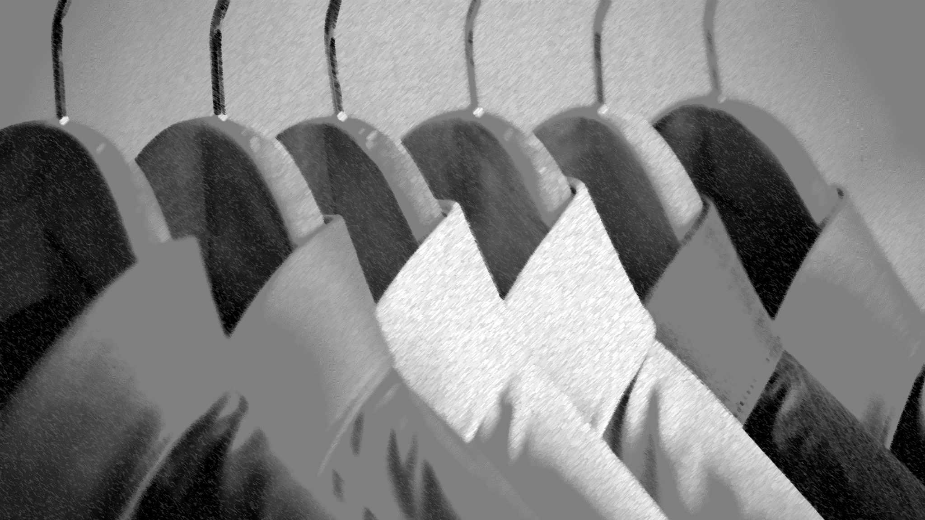
Methods
Notes:
那麼 我們怎麼做呢
接下來，為各位簡單介紹我們的模型

Slide 5
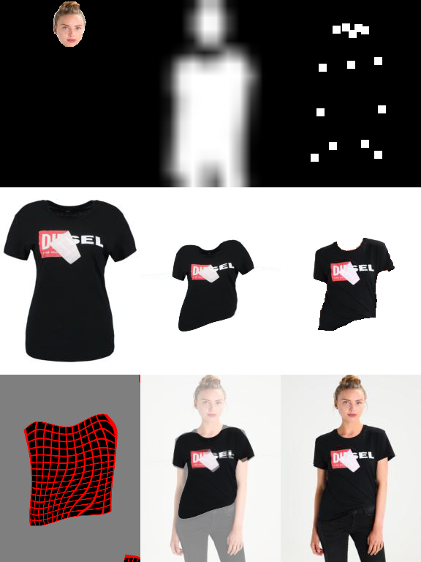
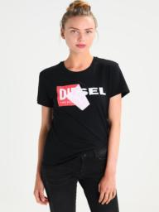
Clothing-agnostic Person Representation
Pre-work
Body Shape
Face & Hair
Pose heatmap
Notes:
首先 先將消費者的照片分析成3個遮罩。 以便擷取身形和姿勢的資訊
首先，第一個1 , 一個prework, 先將原始的image 分析成3個segment mask，分別是body shape, face & hair 及pose heatmap 為要準確抓住模特兒的身形及頭部，手，然後3個concate起來, Resize 成256*192大小，預備輸進模型處理。

Slide 6
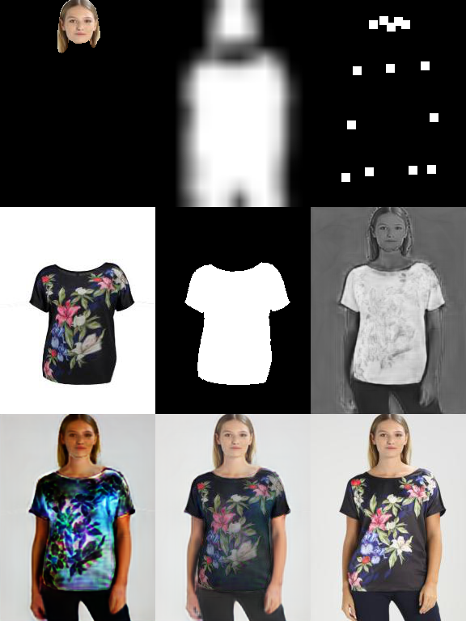
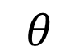
Geometric Matching Modules
TPS
$$θ$$
L1 loss
Feature Extraction
2
Modules
Try – On Modules
L1 + LVGG loss
U-net
Notes:
這裡的模型分為兩階段，剛剛的3個遮罩是模型的input之一.
第一個是 GMM-geometric matching modules, 作用是將想要穿的上衣服做適合自己身型的扭轉。我們將之前對身體姿勢分析的3張mask 與 目標衣服分別處理後， 用1個regressor求出一幅扭轉的權重 theta，輸入TPS
，剛剛所提到的TPS technique, 就是鉗入在這模塊中，讓想穿的衣服更貼身。也因為這是個生成模型， 我們這裡是用L1 loss 來做生成影像的判斷。
在處理完衣服的扭轉後，來到第二階段，TOM-try on modules, 我們用一個Unet, 來對目標衣服的材質，紋路，扭轉的紋理做特別的處理，以期更貼近衣服的原樣，而在這個生成模型中，我們用L1 及LVGG loss 來對生成的影像作判斷。

Slide 7
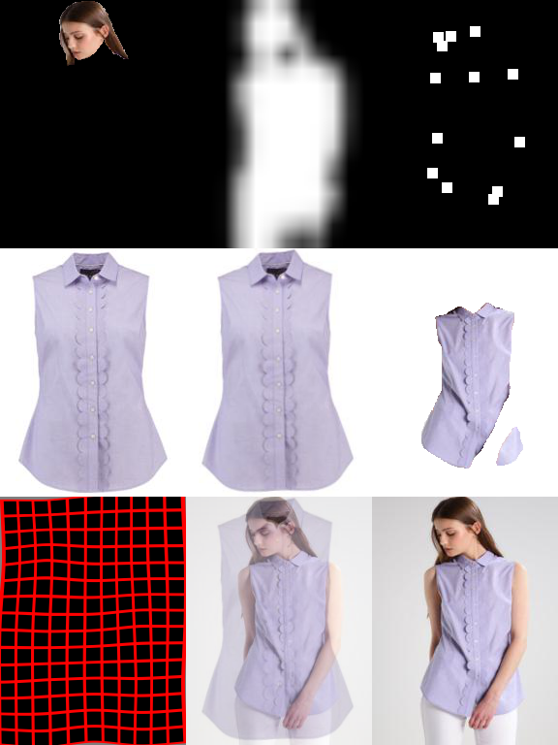
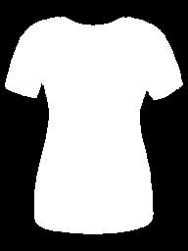
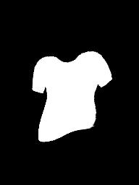
TPS transformation
Shape
context
Thin Plate Spline
Warped
target clothing
Target clothing
Clothing mask
Notes:
TPS 簡稱TPS-Thin Plate Spline ，使用2D插值法，來估計變換的曲線並生成扭曲的服裝圖像，讓目標衣服可以隨模特兒姿態扭轉。 We use shape context matching to estimate the TPS transformation and generate a warped clothing image

Slide 8
Geometric Matching Modules
TPS
$$θ$$
L1 loss
Feature Extraction
2
Modules
Try – On Modules
L1 + LVGG loss
U-net
Notes:
接著 到第二階段 try on 顧名思義 就是讓照片中的人穿上所選的衣服。這裡用一個Unet, 讓身體和衣服的圖像做結合 在以L1+LVGGloss 來盼斷所生成的圖像
，剛剛所提到的TPS technique, 就是鉗入在這模塊中，讓想穿的衣服更貼身。也因為這是個生成模型， 我們這裡是用L1 loss 來做生成影像的判斷。
在處理完衣服的扭轉後，來到第二階段，TOM-try on modules, 我們用一個Unet, 來對目標衣服的材質，紋路，扭轉的紋理做特別的處理，以期更貼近衣服的原樣，而在這個生成模型中，我們用L1 及LVGG loss 來對生成的影像作判斷。

Slide 9
Results
Notes:
那現在我們就來看看結果八

Slide 10
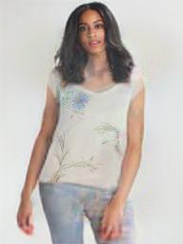
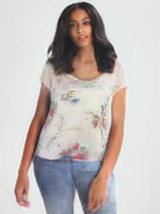
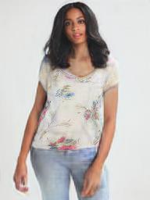
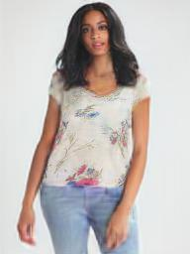
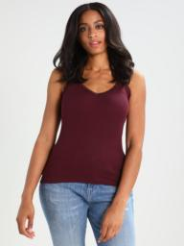
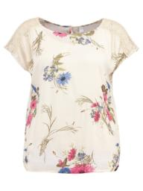
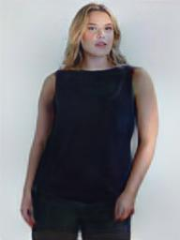
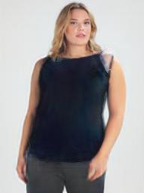
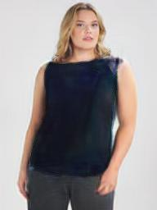
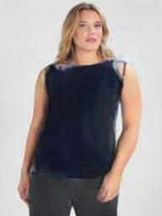
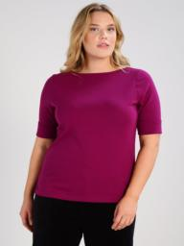
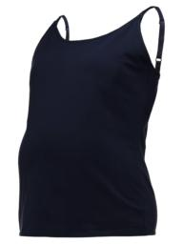
Experiment
200K
400K
600K
2000K
200K
400K
600K
2000K
Notes:
1. 一開始， 我們將20萬次來做模型的訓練，但發現衣服的紋裡沒有被呈現出來，還有些烏青的照片，隨後我們又train 40萬 60萬 及200萬次，
2. 所花的時間從原本的7-8小時 到7-8 天不等。但我們發現，並非訓練的次數越多，得到的結果就越好，如這張照片 把後面的肩帶穿到前面來嘞。
3.而在幾次的馴練下，最後我們發現60萬次的訓練模型所生成的影像整體來說是比較好的

Slide 11
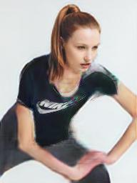
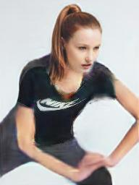
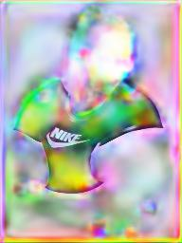
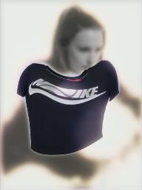
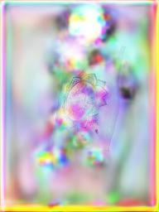
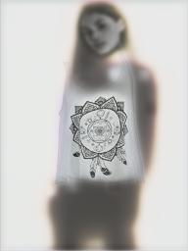
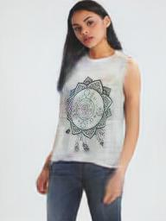
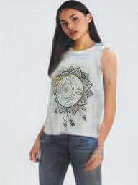
Inception V3
VGG 19
MSE Loss
Resnet101
Experiment
Notes:
再來我們就用60萬次為Base，更換loss function來實驗看看。 一開始我們先修改嘞 MSE loss，之後又拿嘞 restnet 101, 及inception V3, VGG19 來做我們的persetual loss, 大家可以看看 ，在60萬次的訓練下 整體來說VGG19 表現得較好
，

Slide 12
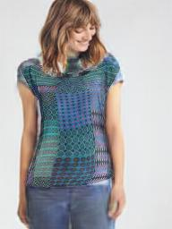
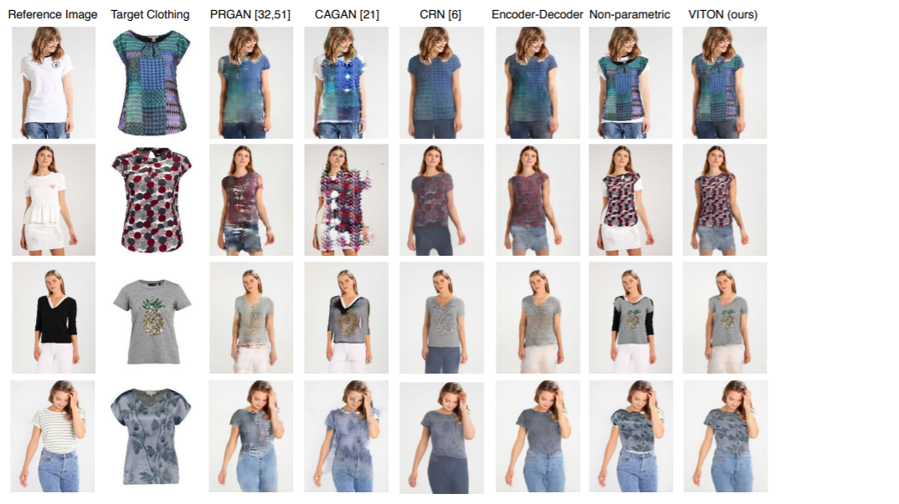
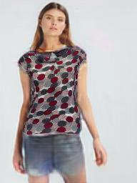
Comparison….
Image
Target Clothing
PRGAN
CAGAN
CRN
Encoder-Decoder
Non-parametric
Ours
Notes:
光說我們的結果好 沒有用 大家來比一比就知道
CAGan(conditional analogy gan): 衣服和圖案分離嘞
CRN(cascaded refinement networks)
Non-parametric 有點像在剪貼衣服
裡面表現最好的encorder-decorder 很可惜 也沒有辦法將衣服的紋理表現得清楚
而我們的模型跑出來的結果 位您呈現在右邊供您參考

Slide 13
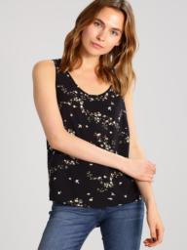
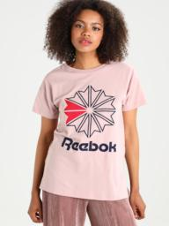
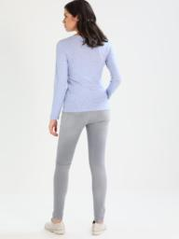
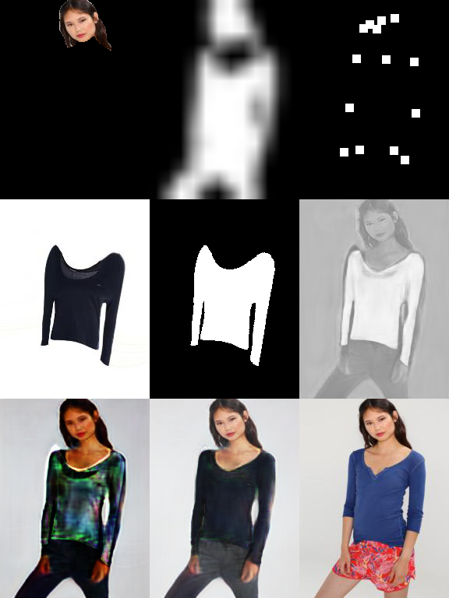
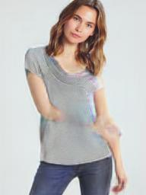
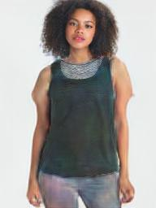
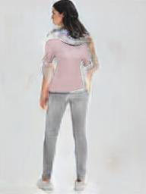
before
Drawbacks
after
Hands over the body
Sleeve shadow
Back view
Whole changed
Notes:
當然，每個模型都有其缺點， 我們的也不例外。
左手邊這張，因為手交疊在身體上，影像處理重疊，所以較難真實呈現手的樣貌
中間這張，人的肩膀，容易受模特兒原本身上衣服袖子的影響，所以在手臂影像生成時跑出嘞泡泡秀
而這一張，目前我們的模型還沒有辦法判斷是正面還是反面，導致衣服反穿的樣子。但這些drawback, 都可以藉由設定一開始拍照的姿勢來克服。而最後的這一張 我們的模型學得太過火，還自動幫我們換嘞下半身，

Slide 14
Future Application
Notes:
那現在我們就來看看結果八

Slide 15
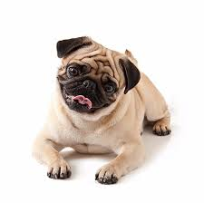
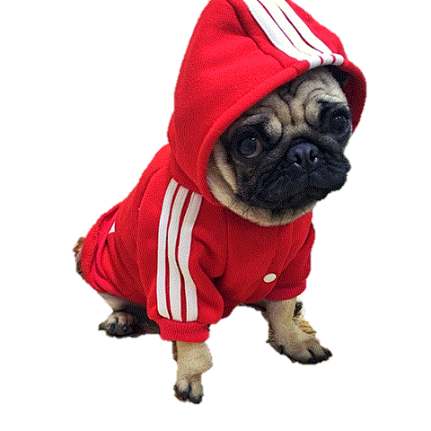
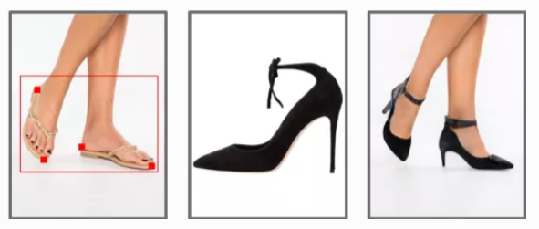
Future Application
Pet Costume
For Top and Bottom Clothing
For Shoes
before
after
Notes:
但，也因為這樣，我們套用這模型做全身換裝，用來換鞋子，其他的配件，或是幫你家的毛小孩換上流行的服飾。

Slide 16


陳昇瑋 執行長 , 您收到一重要信件
5
4

Slide 17

AIGetDressed
Better Fitting
Better Shopping

Slide 18

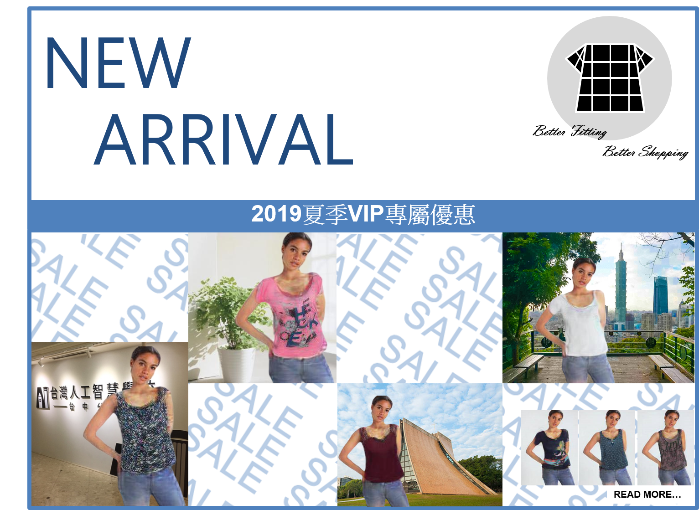
【2019夏季最新潮服VIP專屬優惠】來看看您試穿本季最新服飾的美照吧!
AIGETDRESSED
<email@edm.aigetdressed.tw>
AIGetDressed
Notes:
另外 Aigetdress 將成為EDM 行銷利器，鎖定你的目標客戶，讓你的商品行銷無往不利

Slide 19
AIGetDressed
Better Fitting
Better Shopping

Slide 20

陳昇瑋 您收到一重要信件
4
5

Slide 21
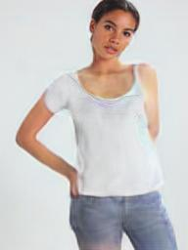
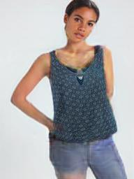
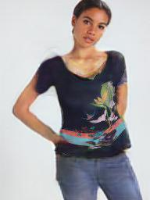
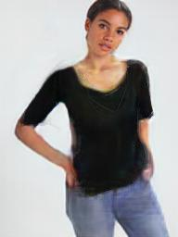
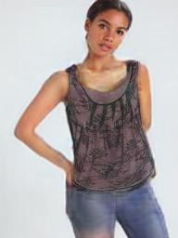
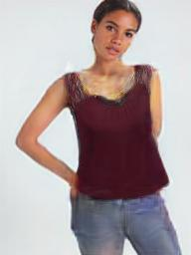






【2019夏季最新潮服VIP專屬優惠】來看看您試穿本季最新服飾的美照吧!
AIGETDRESSED
<email@edm.aigetdressed.tw>
AIGetDressed
Notes:
在不久的將來 AIGetDressed 可以成為EDM行銷利器，打造個人化專屬虛擬試穿商品，讓你行銷無往不利

Slide 22

More Pix
Notes:
當然，每個模型都有其缺點， 我們的也不例外。
左手邊這張，因為手交疊在身體上，影像處理重疊，所以較難真實呈現手的樣貌
中間這張，人的肩膀，容易受模特兒原本身上衣服袖子的影響，所以在手臂影像生成時跑出嘞泡泡秀
而這一張，目前我們的模型還沒有辦法判斷是正面還是反面，導致衣服反穿的樣子。但這些drawback, 都可以藉由設定一開始拍照的姿勢來克服。而最後的這一張 我們的模型學得太過火，還自動幫我們換嘞下半身，

Slide 23
Thank You

Slide 24
1.第一張關於經濟報表感覺很不順，卡卡的，你講那些數字的概念倒不如轉換成倍數或比率的概念來說，或是可以有
一個對照的比較，譬如九隻青蛙。
2.第二張的粉紅色上次不是說要改，改成比較漂亮的?感覺比較湖
3.第三張為什麼要分成三個部分，可
以簡述這三張圖的作用嗎?
4.第六章的theta是甚麼意思?下半部講述卡卡的不是很順。
5.P8那一頁的單位有問題
6.P9可能要強調模型的差異，訓練次數都是一樣的
7.P10可以稍微停頓一下，然後有點輕鬆的帶出我們自己的研究問題

Slide 25

Motivation
Ref: Statista Digital Market Outlook:
https://www.statista.com/statistics/278890/us-apparel-and-accessories-retail-e-commerce-revenue/
Ref: Bizwit Research & Consulting :
https://www.giichinese.com.tw/report/bzc871520-global-virtual-fitting-room-market-size-study-by.html
Notes:
我們都知道，越來越多的流行服飾在網路流通勝於實體商店。
根據美國Statista 針對美國市場，服飾相關商品在網上營收所做的統計，從2017年的960億美元，到2018已突破千億美元，預估這個網上銷售再未來將持續成長45%左右，
因這網路商店的盛行，加上這一波AI的潮流，帶動全球虛擬試衣間市場Global virtual fitting room market，根據日本Bizwit Research & Consulting所做的市場調查，2017年全球虛擬試衣間市場規模約為25億美元，而這各市場規模在2025年預計至少將增長20％
而這正是我們要做這專案的動機

Slide 26


Comparison….
Ours
Notes:
但我們的結果好不好? 借用各位的眼睛來看這一張的比較圖 就知道
CAGan: 衣服和圖案分離嘞
Non-parametric 有點像在剪貼衣服
裡面表現最好的encorder-decorder 很可惜 也沒有辦法將衣服的紋理表現得清楚
而我們的模型跑出來的結果 位您呈現在右邊供您參考

Slide 27





Objectives
Notes:
不透過複雜的3D手法，以最簡單的方式，讓消費者用自己的照片， 隨意在網站，在手機裡為自己更換上喜歡的衣服， 不花時間穿穿脫脫，只需動動手指，你就是你自己最佳的模特兒。

Slide 28
Notes:
但，也因為這樣，我們發現這個模型未來可以一次做全身換裝，或是用來換鞋子，或是其他的配件，當然也可以幫你心愛的狗狗變裝

